Slide 1
ГДЕ ЛОГИКА?

Slide 2
1 РАУНД
Найди общее

Slide 3
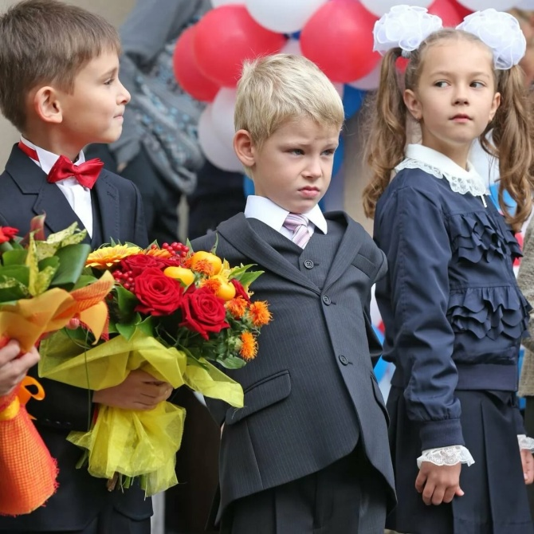

Slide 4
КЛЕНОВЫЙ ЛИСТ

Slide 5
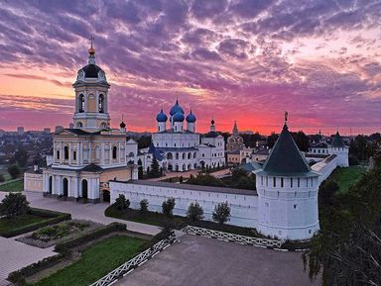
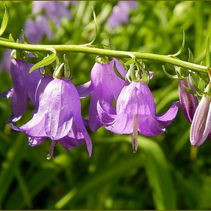

Slide 6
КОЛОКОЛ

Slide 7
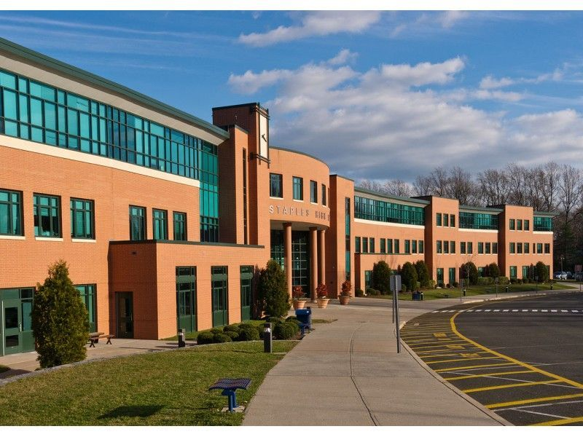
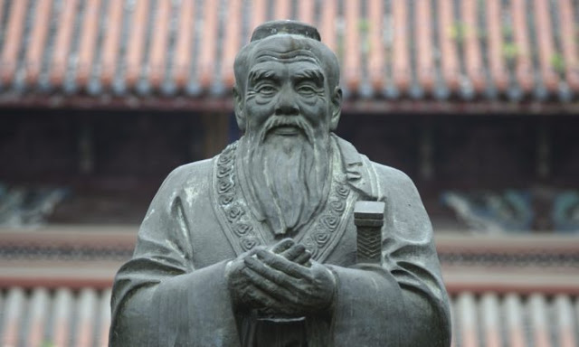
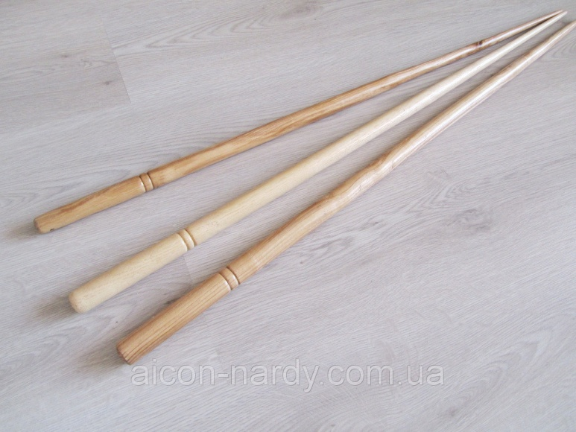

Slide 8
учитель

Slide 9
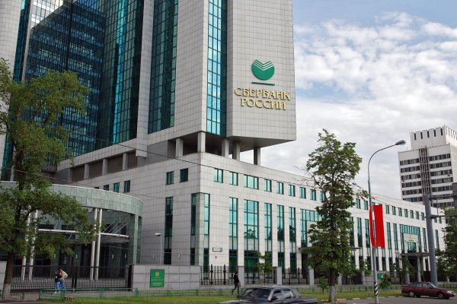
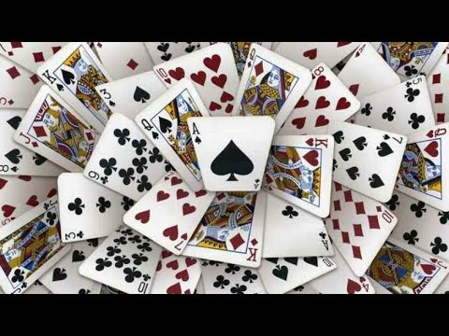
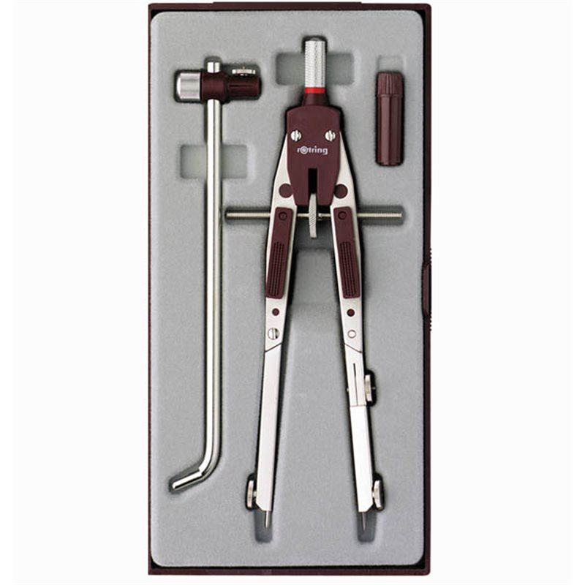

Slide 10
КАРТА

Slide 11
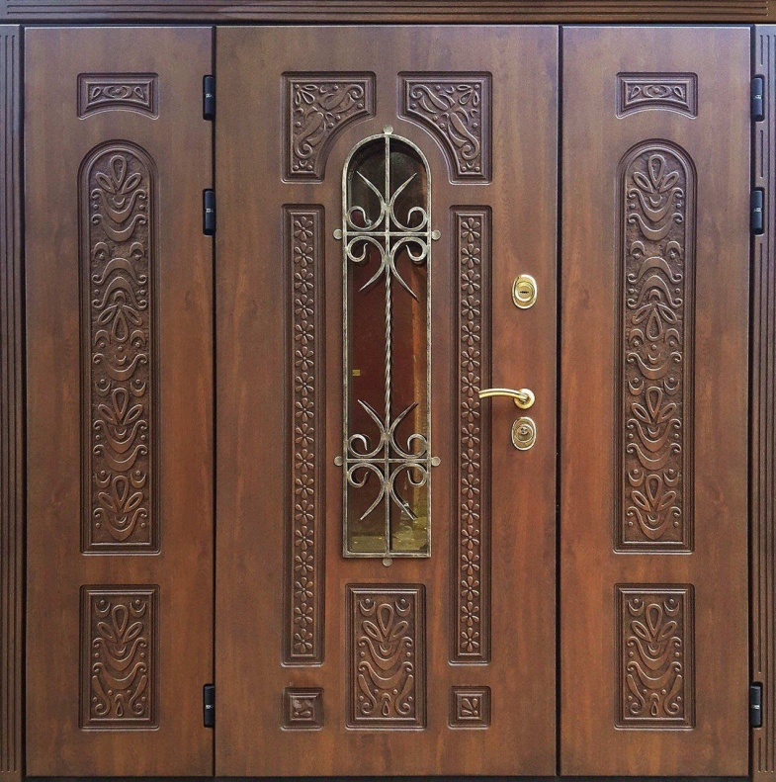
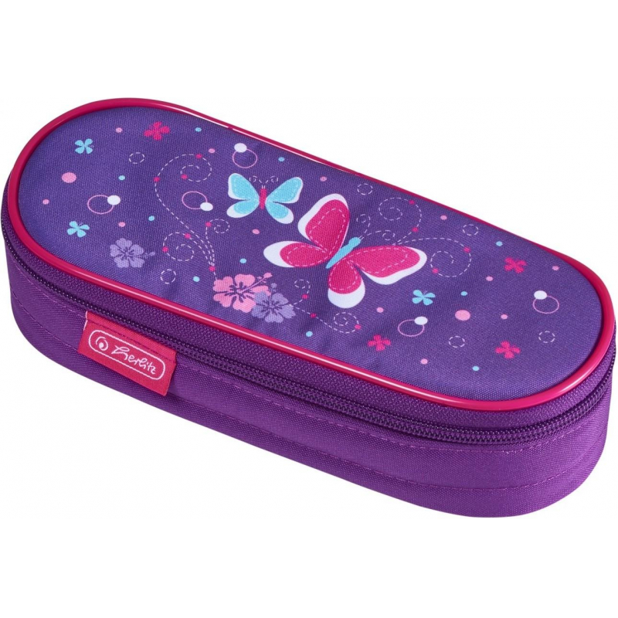

Slide 12
РУЧКА

Slide 13
2 РАУНД
Формула всего

Slide 14
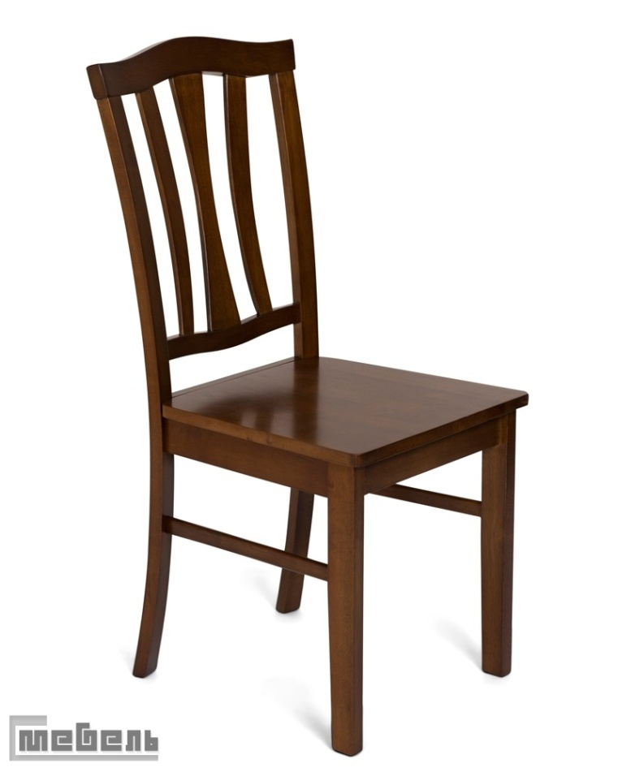
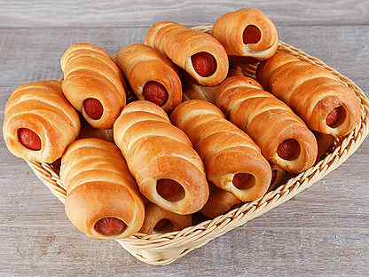
+
=

Slide 15
СТОЛОВАЯ

Slide 16
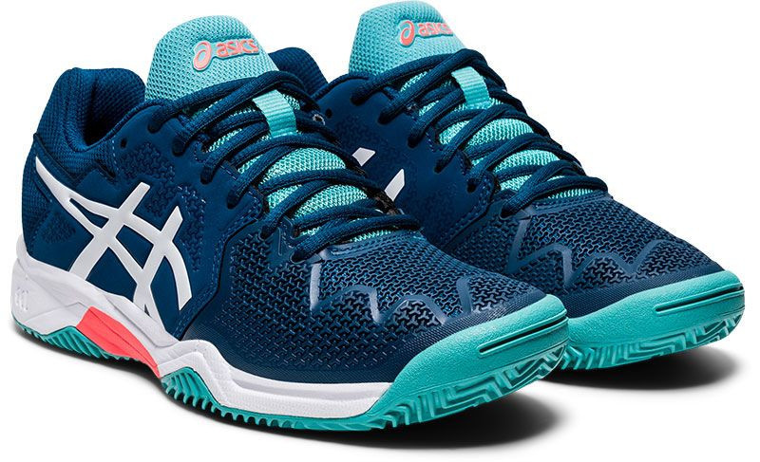
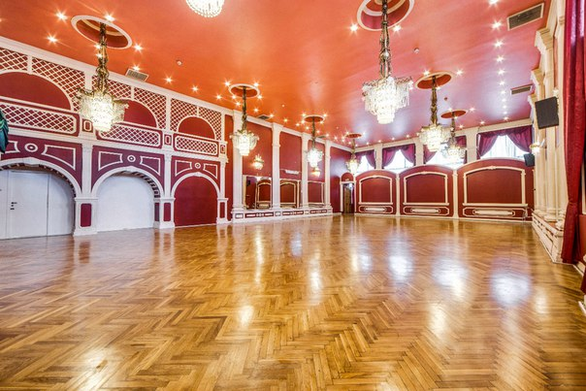
+
=

Slide 17
СПОРТЗАЛ

Slide 18
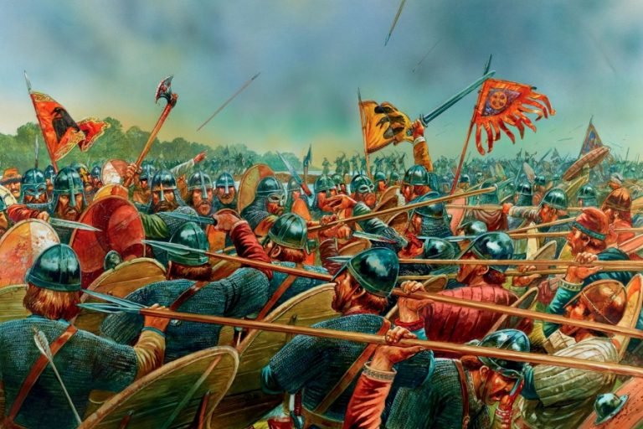
+
=

Slide 19
ИСТОРИЯ

Slide 20
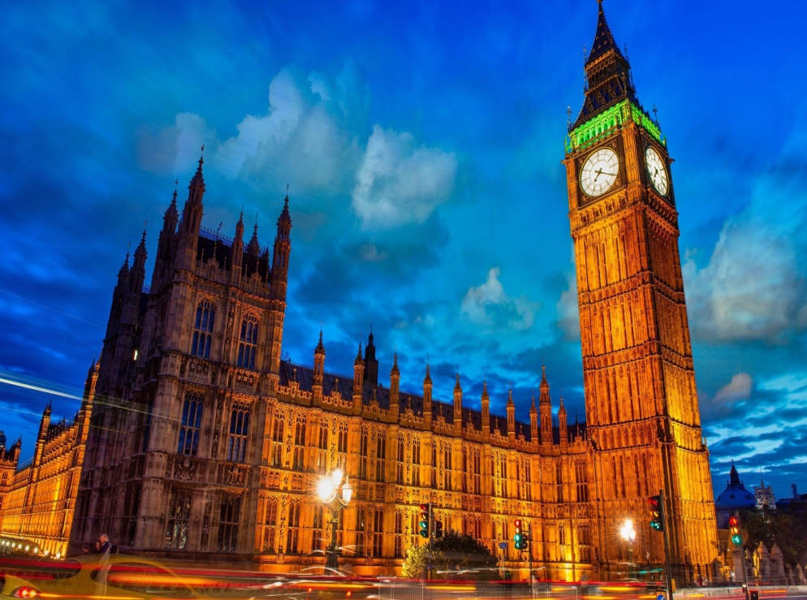
+
=

Slide 21
АНГЛИЙСКИЙ
ЯЗЫК

Slide 22
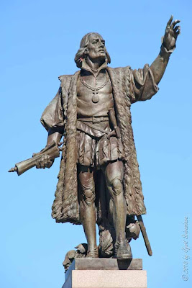
+
=

Slide 23
ГЕОГРАФИЯ

Slide 24
3 РАУНД
Киноребус

Slide 25
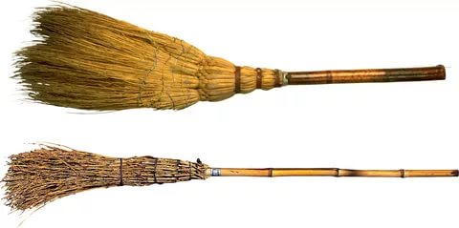

Slide 26
ГАРРИ ПОТТЕР

Slide 27
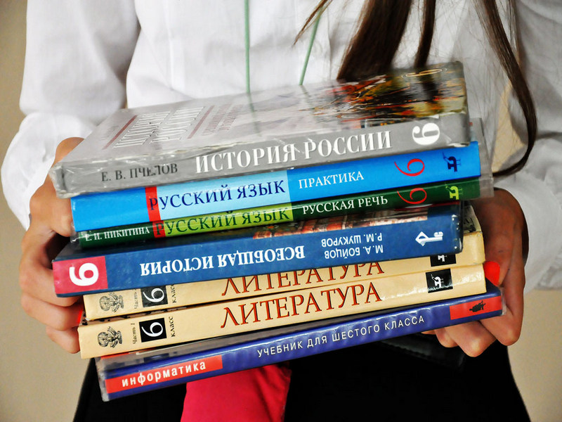
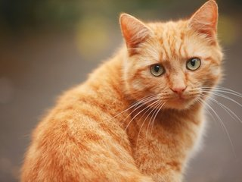
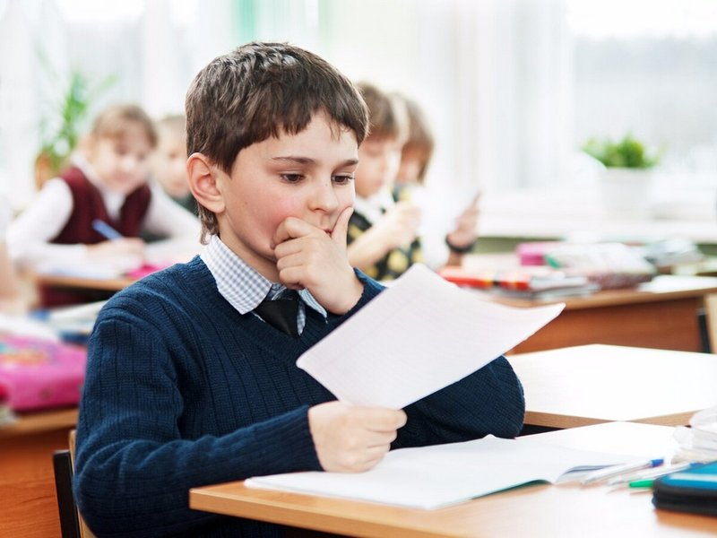

Slide 28
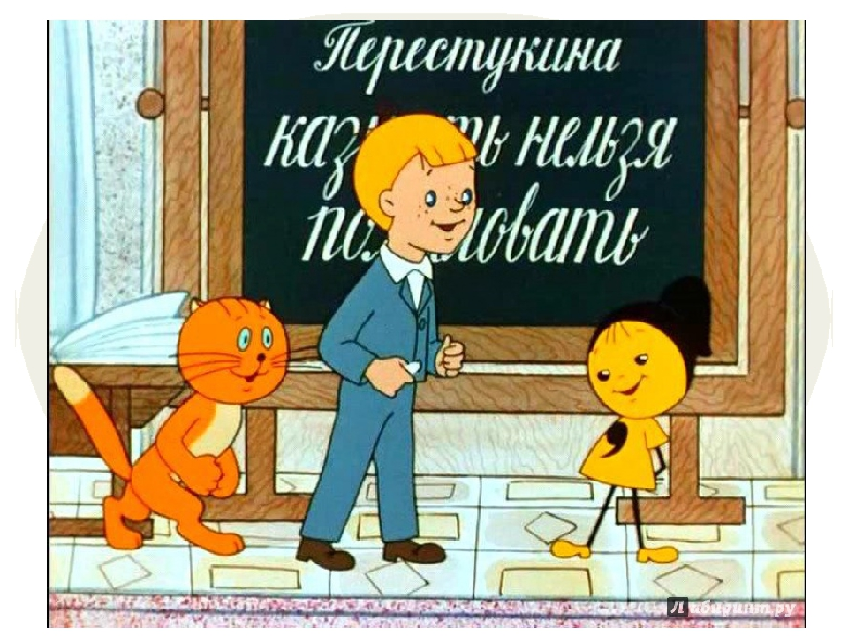
СТРАНА НЕВЫУЧЕННЫХ
УРОКОВ

Slide 29
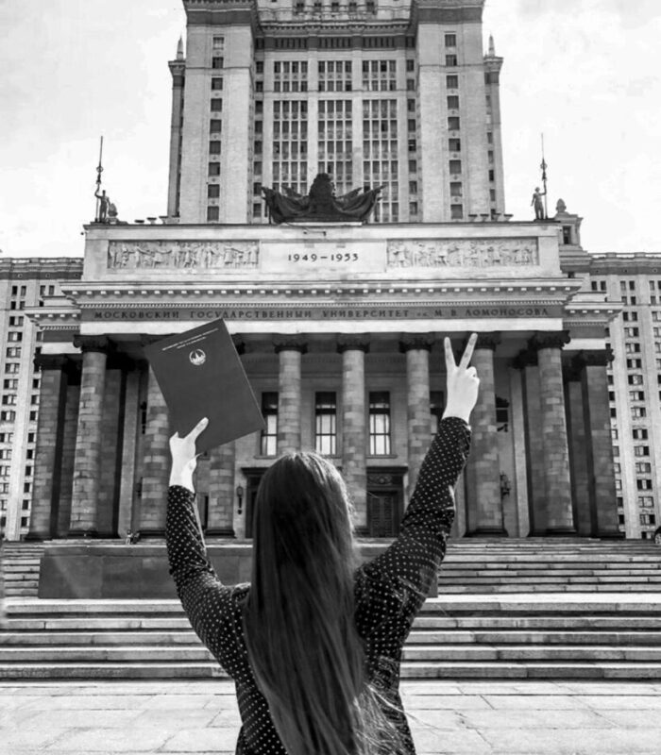

Slide 30
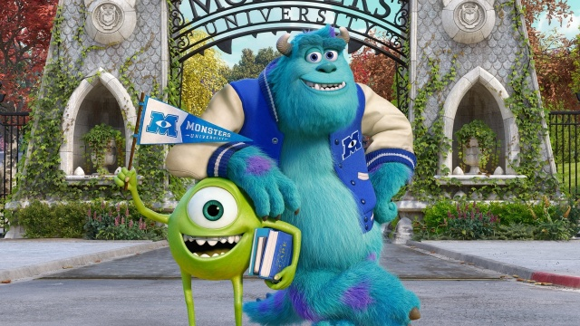
УНИВЕРСИТЕТ МОНСТРОВ

Slide 31
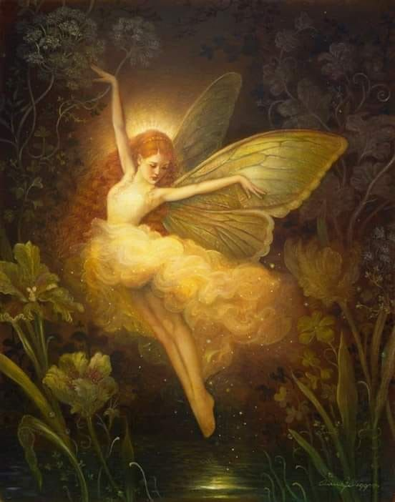
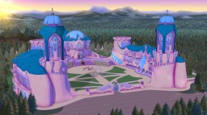

Slide 32
ВИНКС

Slide 33
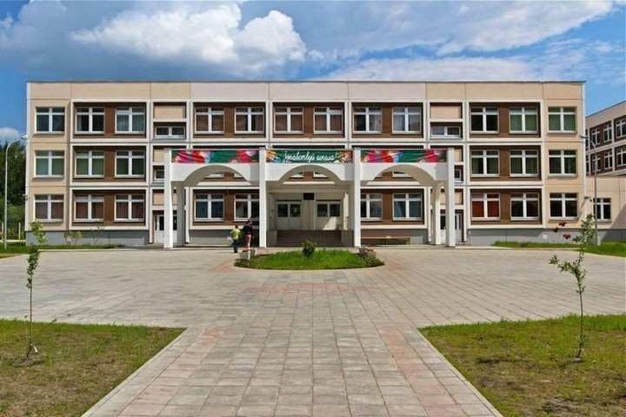
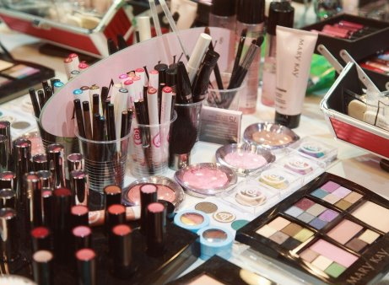

Slide 34
ИСТИННАЯ КРАСОТА

Slide 35
4 РАУНД
Суперблиц

Slide 37
А ГОЛОВУ ТЫ ДОМА НЕ ЗАБЫЛ?

Slide 39
ДОСТАЕМ ДВОЙНЫЕ ЛИСТОЧКИ

Slide 40
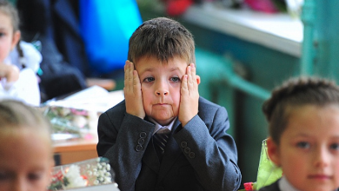

Slide 41
К ДОСКЕ

Slide 42
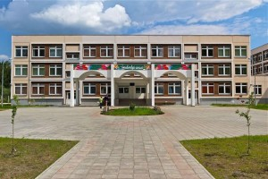

Slide 43
РОДИТЕЛЕЙ В ШКОЛУ

Slide 44
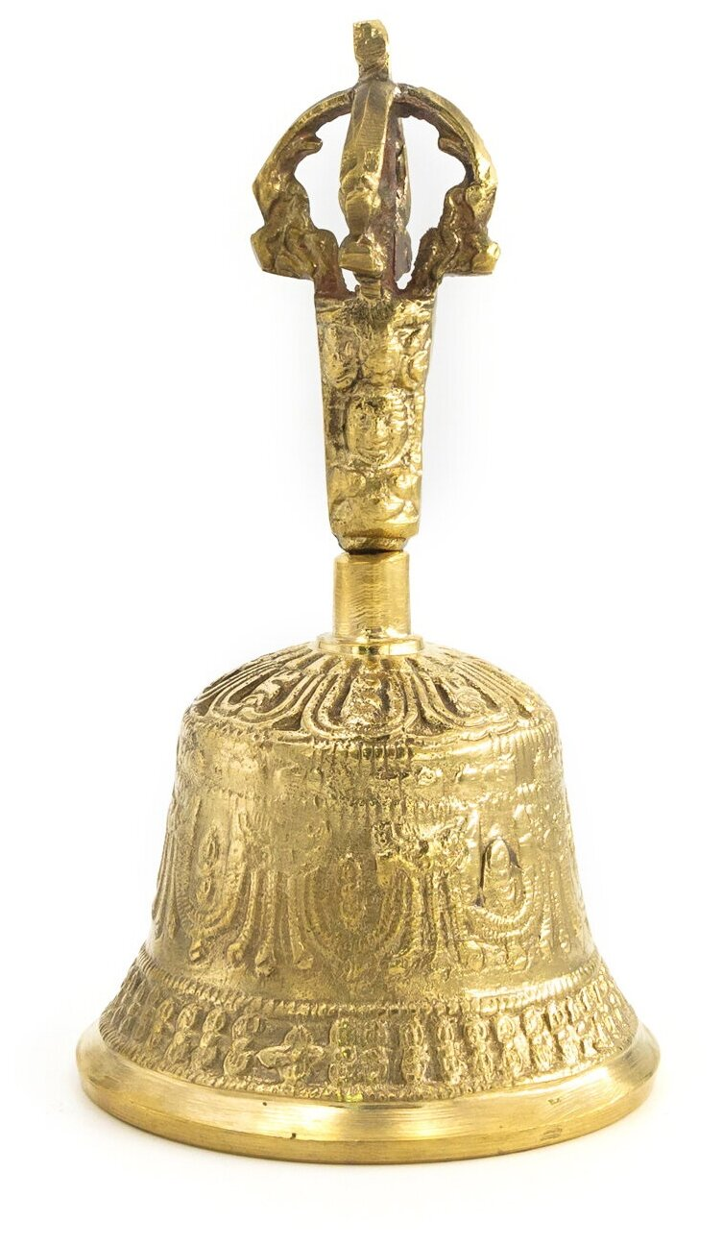

Slide 45
ПЕРВЫЙ ЗВОНОК

Slide 46
СПАСИБО ЗА ИГРУ!

